Slide 1
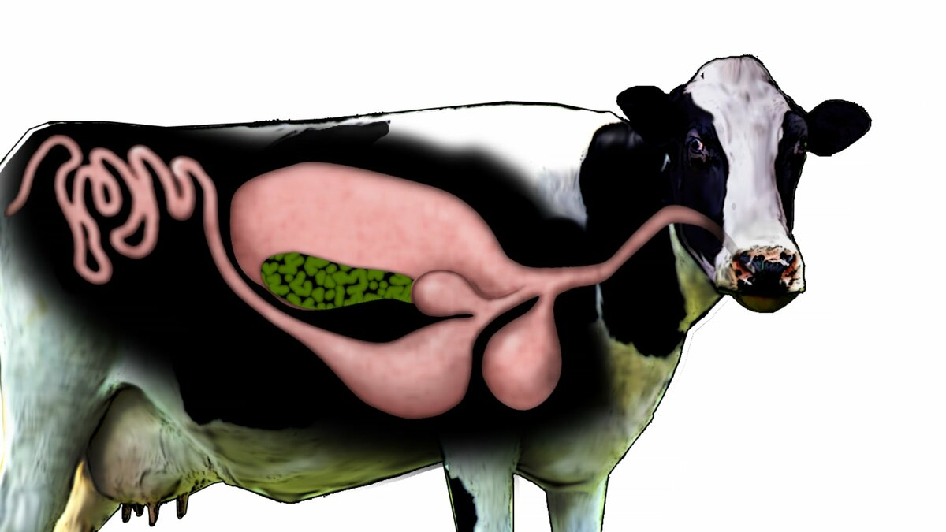
Пищеварение жвачных животных

Slide 2
Введение
Пищеварение - это сложный физиологический процесс, благодаря которому корм, поступивший в пищеварительный тракт, подвергается физической (механической), химической и биологической обработке.
Механическая обработка корма состоит в измельчении, перетирании, увлажнении и превращении в кашицеобразную массу как жевательным аппаратом, так и при помощи мускулатуры пищеварительного тракта.
Химическая обработка корма происходит при помощи ферментов пищеварительных соков, вырабатываемых железами пищеварительного тракта: слюнными, желудочными, кишечными, поджелудочной.
Биологическая обработка корма осуществляется под влиянием микроорганизмов, населяющих пищеварительный тракт. Микроорганизмы действуют на кормовые вещества при помощи вырабатываемых ими ферментов.

Slide 3
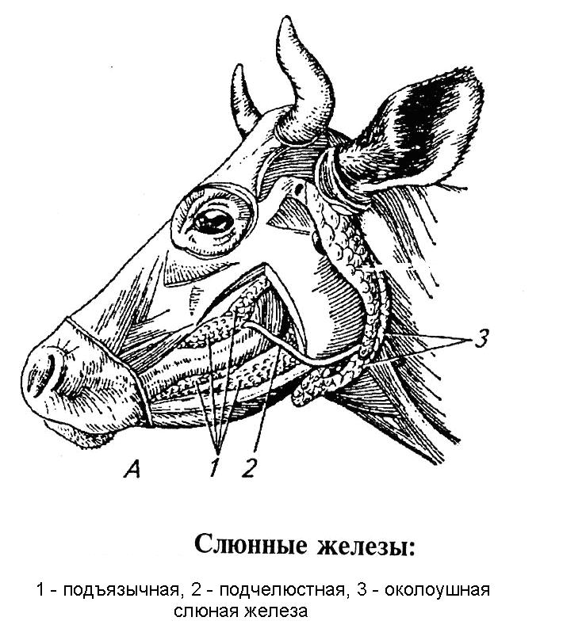
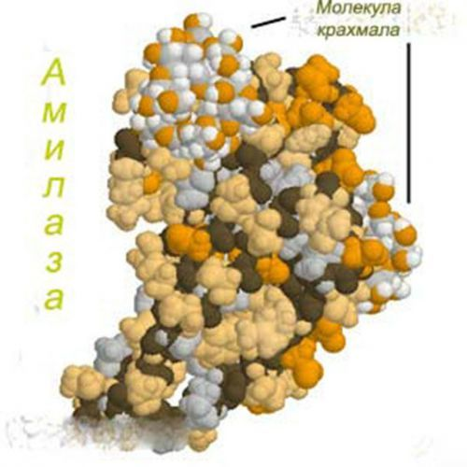
Пищеварение в ротовой полости
Ротовое пищеварение включает три этапа:
1) прием корма,
2) собственно ротовое пищеварение: жевание и ослюнение,
3) акт глотания.
Слюна –– бесцветная жидкость слабощелочной реакции: рН слюны у жвачных животных - около 8,0. Она состоит из 99–99,4% воды и 0,6–1% сухих веществ. Слюна содержит вещества, обладающие антимикробным действием: лизоцим и ингибан и два фермента: ­­ амилазу, и глюкозидазу (мальтазу)
У жвачных животных околоушные железы секретируют непрерывно, а подчелюстные и подъязычные - во время приема корма и при жвачке.

Slide 4
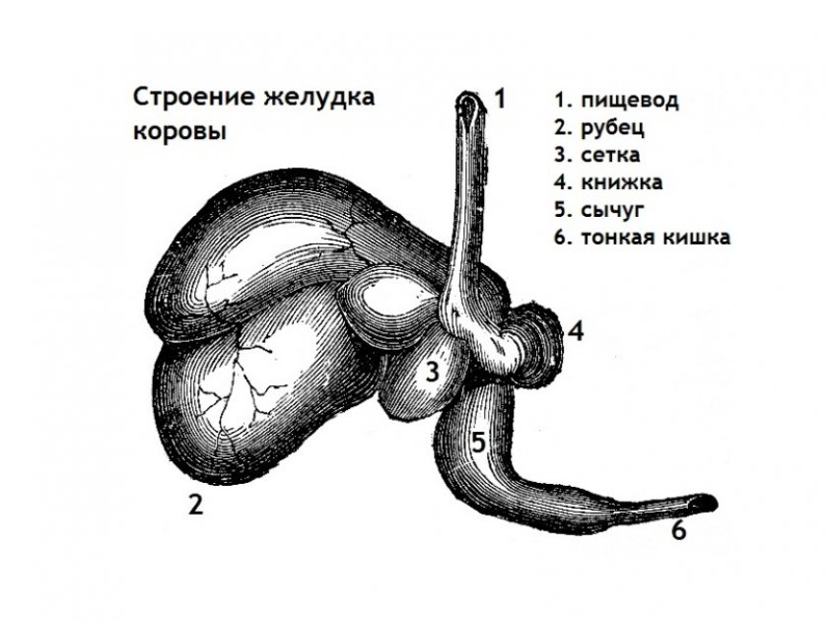
Желудочное пищеварение жвачных
Желудок жвачных сложный, многокамерный. Он состоит из четырех отделов: рубца, сетки, книжки и сычуга. Первые три отдела называют преджелудками, и только последний отдел – сычуг – является истинным желудочком.

Slide 5
Пищеварение в рубце
Рубец – самая большая начальная камера желудка жвачных. Емкость его у крупного рогатого скота составляет 100 – 300л.
* Слизистая оболочка рубца не имеет желез, формирует множество различной величины сосочков.
* Реакция содержимого рубца по­стоянно поддерживается в пределах pH 6,5–7,4 и смещается в кислую сторону в период наиболее интенсив­ного сбраживания корма. В этот момент образование кислот броже­ния превалирует над их всасыванием и нейтрализацией.
* Температура в рубце в течение суток колеблется в пределах 38-41°С (днем 38–39°, ночью 39– 41 °С) независимо от приема корма.

Slide 6
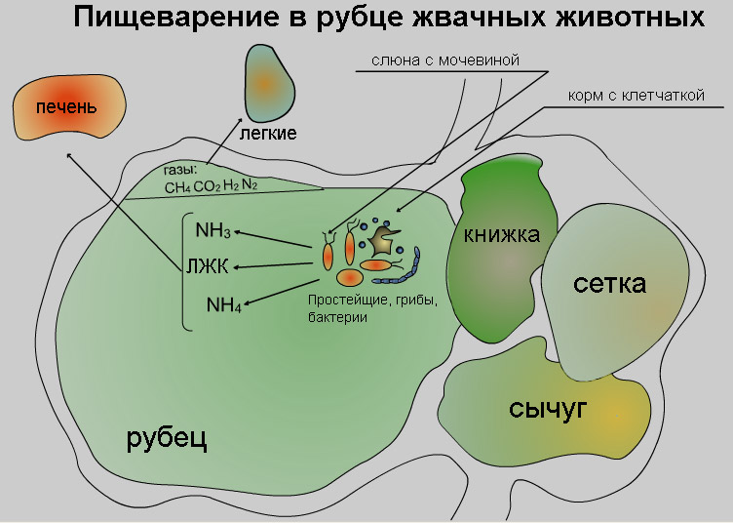

Slide 7
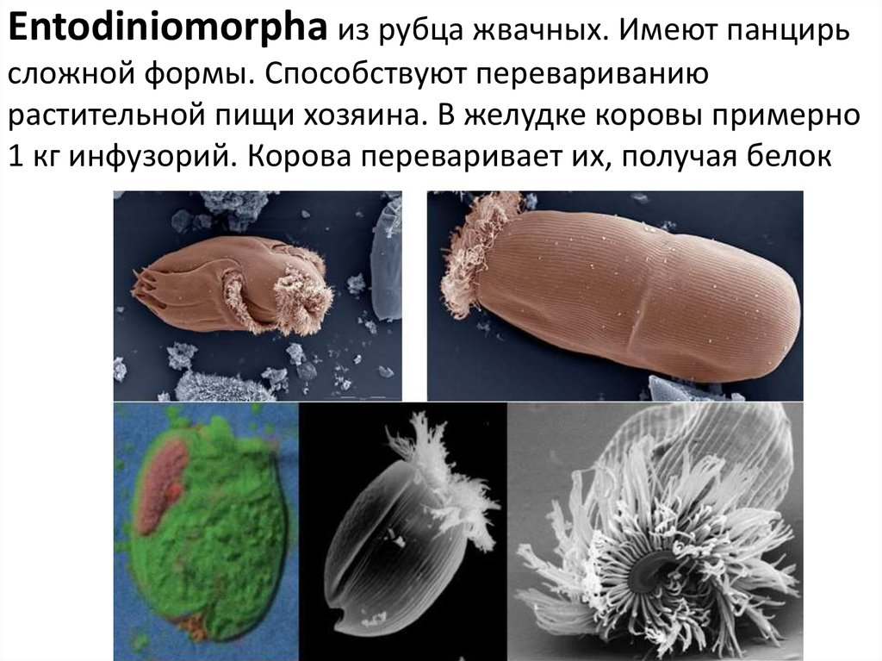
Пищеварение в рубце
В преджелудках жвачных разви­ваются в основном анаэробные микроорганизмы: простейшие (ин­фузории) и бактерии. Видовой состав зависит от того, какой корм превалирует в ра­ционе. При смене рациона меняется и популяция микроорганизмов.

Slide 8
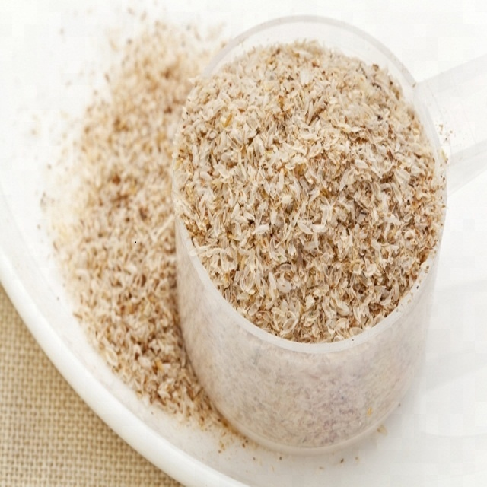
Пищеварение в рубце
Клетчатка - сложный полисаха­рид. В растительных кормах ее содержится до 40–50%. В пищева­рительных соках животных нет фер­ментов, переваривающих клетчатку, однако в преджелудках жвачных расщепляется 60–70 % перевари­мой клетчатки под действием целлюлозолитических бактерий.
Клетчатка имеет большое физио­логическое значение для жвачных не только как источник энергии, но и как фактор, обеспечивающий нор­мальную моторику преджелудков.

Slide 9
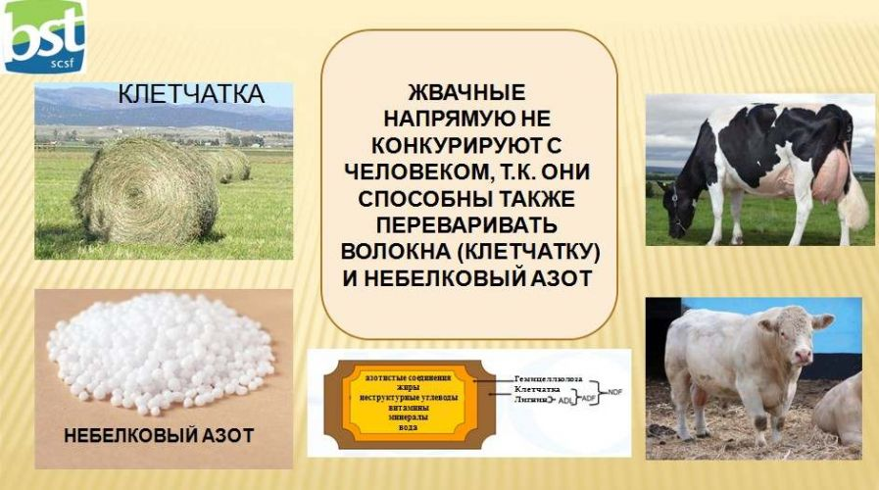

Slide 10
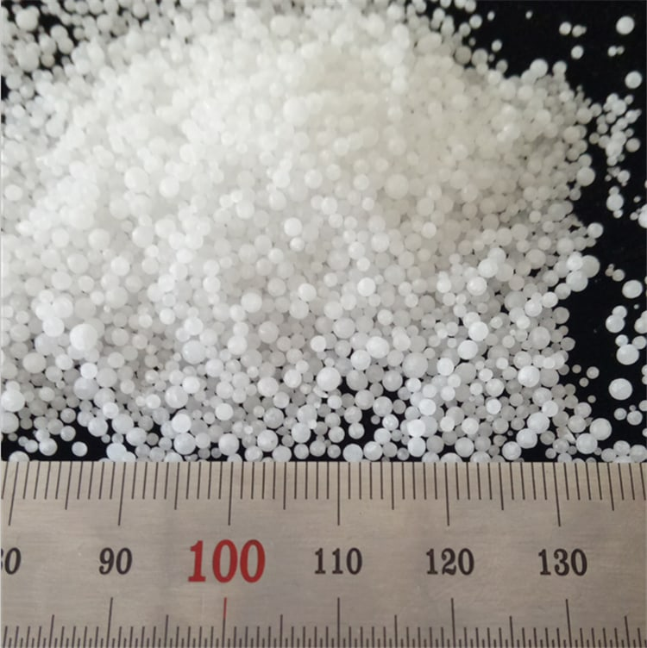
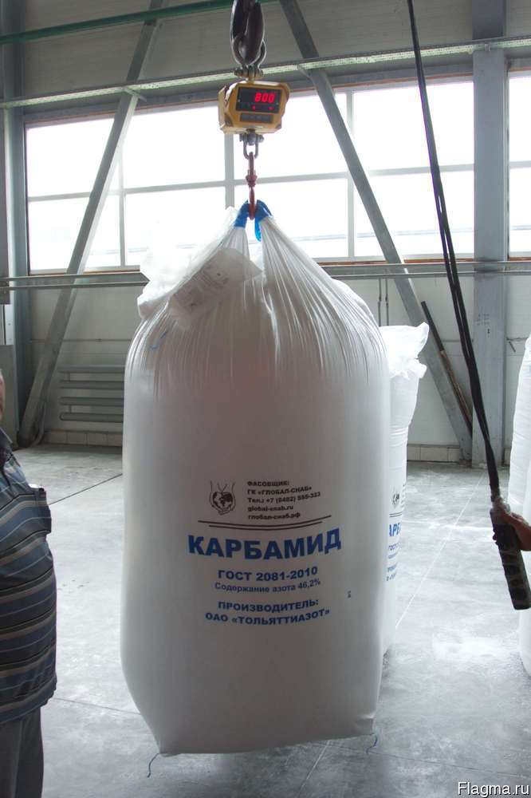
Пищеварение в рубце
Микроорганизмы рубца могут ис­пользовать не только белок, но и не­белковые азотистые вещества. По­этому часть белка в рационе жвач­ных можно заменять синтетической мочевиной (карбамидом).

Slide 11
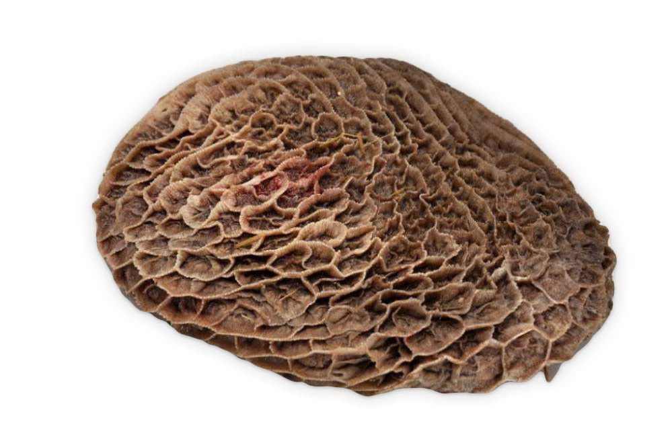
Пищеварение в сетке
Сетку рас­сматривают как сортировочный ор­ган. Из рубца в сетку поступает корм, в значительной степени обработан­ный и переваренный. Между сеткой и преддверием имеется складка, ко­торая во время сокращения рубца частично закрывает отверстие между ними. Через это отверстие проникает только измельченная разжиженная масса, а грубые крупные частицы остаются в рубце для дальнейшего переваривания.

Slide 12
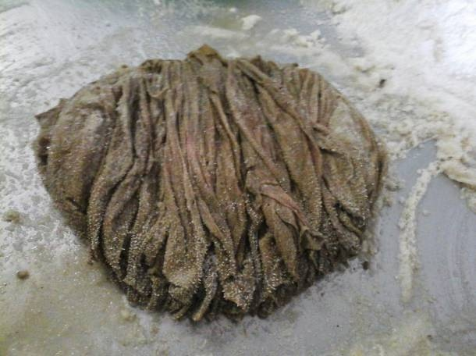
Пищеварение в книжке
Книжка служит фильтром, между ее листоч­ками задерживаются недостаточно измельченные частицы корма, про­шедшие через сетку. При сокращении книжка обеспечивает дальнейшее измельчение задержанных частиц корма. В книжке переваривается до 20 % клетчатки, всасывается до 70 % поступивших в нее кислот, кроме того, происходит интенсивное всасы­вание воды.

Slide 13
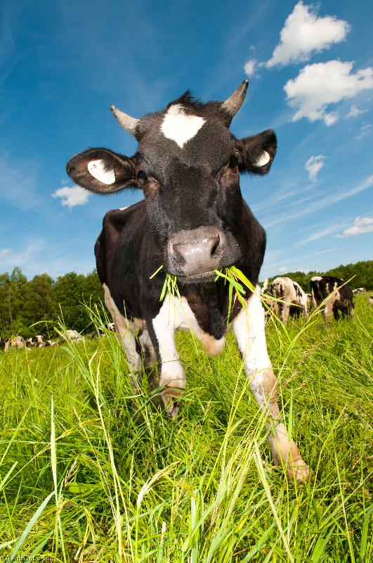
Жвачка
Отрыгивание принятого корма, пережевывание и обратное проглатывание называют жвачным процессом.
Время, в течение которого происходит пережевывание многократно отрыгиваемой рубцовой массы, называют жвачным периодом
Жвачный процесс начинается не сразу после приема корма, а через некоторое время: у крупного рогатого скота — через 30–70, у овец — 20– 45 мин,— за это время корм в рубце набухает и размягчается, что облег­чает его пережевывание. Время на­ступления жвачного периода зависит от характера корма и внешних усло­вий.
Отрыгивание жвачки — сложнорефлекторный акт. Отрыгивание возникает при раздражении грубыми частями корма механорецепторов преддверия рубца, пищеводного же­лоба и сетки.

Slide 14
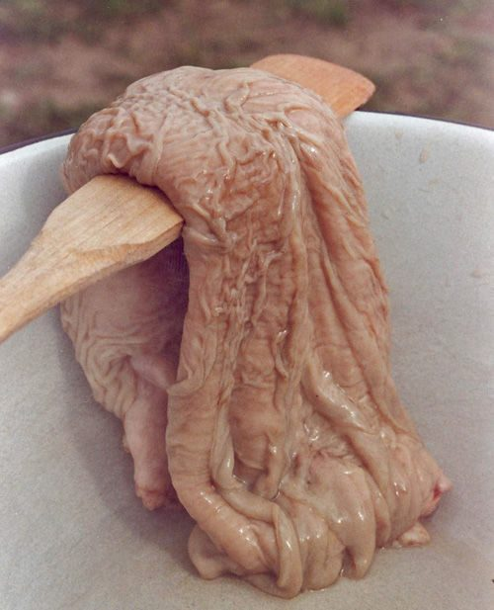
Пищеварение в сычуге
Сычуг — это истинный желудок, сли­зистая оболочка которого имеет же­лезы, вырабатывающие сычужный сок.
Сычужные железы секретируют непрерывно, выделяя в течение суток большое количество сока.

Slide 15
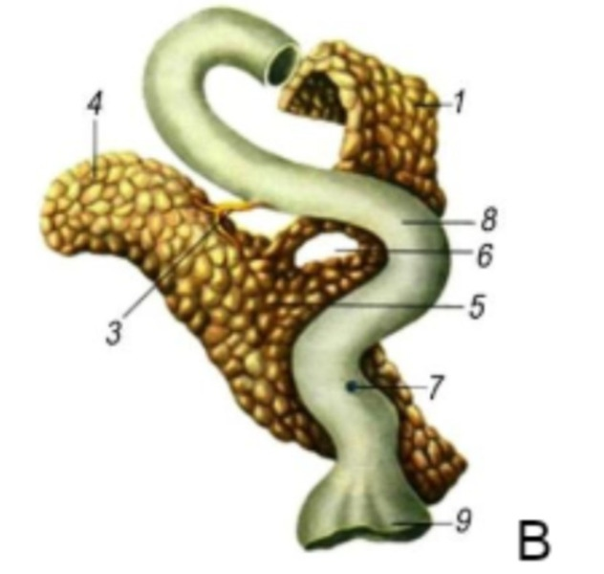
Пищеварение тонкого отдела кишечника
Сок поджелудочной железы - это прозрачная
бесцветная жидкость щелочной реакции (рН 7,2–8,0).
Содержит ферменты, участвующие в переваривании
белков, углеводов и липидов.
Группа амилолитических ферментов представлена:
1) амилазой, расщепляющей крахмал и гликоген до мальтозы;
2) глюкозидазой, расщепляющей мальтозу на две молекулы глюкозы;
3) галактозидазой, расщепляющей молочный сахар на глюкозу и галактозу;
4) фруктофуронидазой, расщепляющей сахарозу на глюкозу и фруктозу.
Поджелудочная липаза расщепляет жир на глицерин и жирные кислоты, а нуклеаза –– нуклеиновые кислоты на мононуклеотиды и фосфорную кислоту.

Slide 16
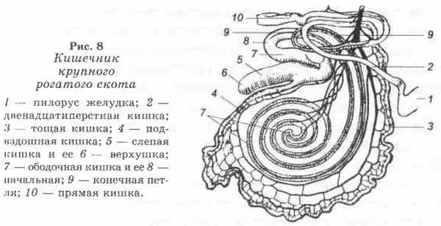

Slide 17
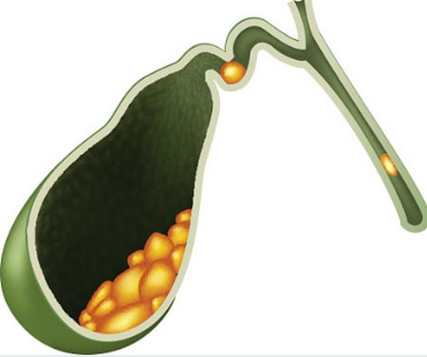
Пищеварение тонкого отдела кишечника
Желчь вырабатывается клетками
печени. Различают два вида желчи:
печеночную и пузырную.
Печеночная желчь жидкая, прозрачная, светло-желтого цвета;
Пузырная более густая, темного цвета.
В состав желчи входят желчные пигменты – билирубин и биливердин и желчные кислоты –– холевая, литохолевая и дезоксихолевая.
Щелочи желчи эмульгируют жиры, что способствует перевариванию жиров. Сама желчь усиливает действие липаз поджелудочного и кишечного соков.

Slide 18
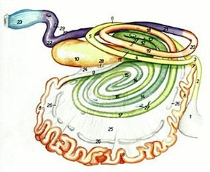
Пищеварение тонкого отдела кишечника
В пищеварении, протекающем в тонком кишечнике, участвует кишечный сок, вырабатываемый либеркюновыми и бруннеровыми железами слизистой оболочки кишечника.
В кишечном соке содержатся ферменты, завершающие переваривание питательных веществ корма.

Slide 19
Пищеварение толстого отдела кишечника
В толстом кишечнике жвачных сбраживается и всасывается в кровь 15–20% клетчатки корма, что составляет около 30% всей переваривающейся в пищеварительном тракте клетчатки.
Пищеварение в толстом отделе кишечника происходит под действием ферментов пищеварительных соков, принесенных с химусом из тонких кишок. Слизистая оболочка толстого кишечника тоже выделяет небольшое количество пищеварительного сока. В толстых кишках имеется богатая бактериальная флора, вызывающая сбраживание углеводов с образованием летучих жирных кислот.
В нижних отделах толстого кишечника происходит сгущение поступившего в них содержимого в результате всасывания воды и формируется кал.

